Slide 1
Aus der Vergangenheit der Fröbelschule
Roland Schwarz

Slide 2
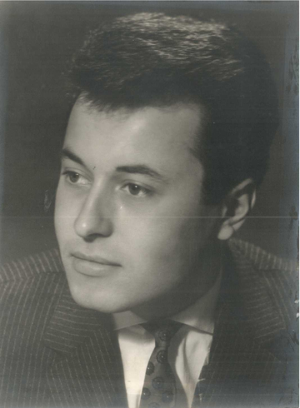
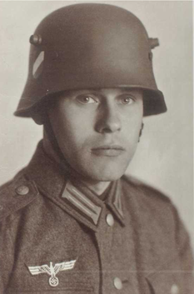
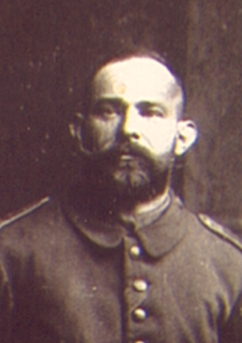
Wir müssen ca. 130 Jahre zurück
2004 Philipp III.
1967 Roland
1942 Bruno
1911 Karl
1882 Philipp II.

Slide 3
Aus der Geschichte der Schule
Die erste Schule in Wieblingen wird im Jahr 1578 erwähnt.
Danach gab es separate Schulhäuser für katholische und reformierte Kinder.
Die erste gemeinsame Schule wurde 1844 im Engelhorn‘schen Haus eingerichtet. Das ist der heutige Bau I.
1894 wurde der heutige Bau II fertiggestellt.

Slide 4
Die Schulhäuser I und II
Aus: Gemeinnütziger Verein Wieblingen „1200 Jahre Wieblingen“, Heidelberg 1967, Seite 72

Slide 5
Das Schulhaus III
1913 wurde ein weiterer Neubau begonnen. Das ist der heutige Bau III.
Dieses Haus hätte im November 1914 fertig sein sollen. Die Fertigstellung wurde aber durch den Ersten Weltkrieg verzögert bis zum Januar 1920.
Der Bau wurde von ortsansässigen Handwerkern errichtet.

Slide 6
Maurermeister Philipp Schwarz (1882 – 1918)

Slide 7
Der Erste Weltkrieg
1914 – 1918
Viele Handwerker und viele Lehrer wurden zum Militärdienst einberufen, etliche sind nicht mehr zurückgekommen.
Erst seit dieser Zeit sind Lehrerinnen im Schuldienst üblich.
Überall herrschte große Armut, auch Baumaterial war knapp.

Slide 8
Nicht alle sind zurückgekehrt
Aus: Neu, Heinrich „Aus der Vergangenheit von Wieblingen“, Heidelberg 1929, Seite 186

Slide 9
Aus: Neu, Heinrich „Aus der Vergangenheit von Wieblingen“, Heidelberg 1929, Seite 187

Slide 10
Das Schulhaus III
Das Haus III verfügte als einziges über Toiletten. Für die Häuser I und II gab es ein Toilettengebäude etwa dort, wo heute die Tischtennisplatten stehen.
Im Dachgeschoss von Haus III besaß ein Raum Rollläden. Dieser Raum wurde als Filmsaal benutzt.

Slide 11
Der Zweite Weltkrieg
1939 – 1945
Gegen Ende des Zweiten Weltkriegs war der Schulbetrieb oft unterbrochen bzw. weitestgehend eingestellt.
Die Schule diente als Lazarett für die Soldaten der Wehrmacht. Um es als solches vor Fliegerangriffen zu bewahren, war als Kennzeichen ein rotes Kreuz auf das Dach gemalt.

Slide 12
Der Zweite Weltkrieg
Die Gewölbekeller (auch der Nachbarhäuser) dienten als Luftschutzräume und waren als solche mit einem großen weißen Ring gekennzeichnet.

Slide 13
Nach Kriegsende
Mit Unterstützung der amerikanischen Besatzungsmächte wurde die Schulspeisung im Rahmen des CARE-Programms (private Hilfsorganisation in den USA) eingeführt.
Das war eine warme Mahlzeit, meistens eine Suppe oder Brei.

Slide 14
Schulalltag
Die Kinder saßen zu zweit auf Schulbänken, die in drei Reihen aufgestellt waren.
Die Lehrerinnen und Lehrer saßen hinter einem Tisch auf einem ca. 30 cm hohen Podest.
Die damaligen Erziehungsmaßnahmen können wir uns heute nicht mehr vorstellen …

Slide 15
Schulalltag
In der großen Pause mussten die Kinder in Zweier- oder Dreierreihen im Kreis im Schulhof herumlaufen.
Nach Schulschluss musste der Schulhof verlassen werden. Spielen war verboten.

Slide 16
Schulalltag
Die Wiese vor der Turnhalle gab es nicht, hier befand sich ein großer Obstgarten, der zum benachbarten Bauernhof gehörte. Heute steht hier die Turnhalle.
Der Turnunterricht fand im großen Saal des Gasthauses „Zum Neckartal“ (heute Olympia) statt, der auch als Kinosaal benutzt wurde. Statt in Turnschuhen turnten die Kinder mit Strümpfen.

Slide 17
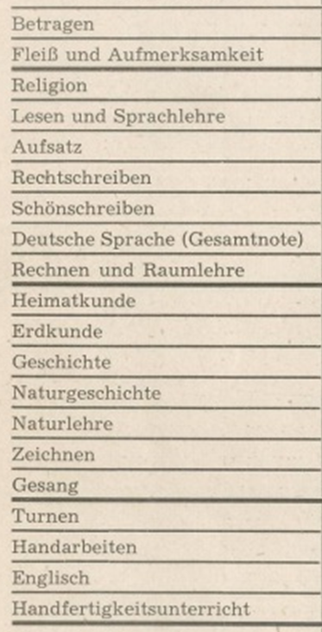
Zeugnistag

Slide 18
Das Schulhaus III in den 1960er Jahren
Aus: Gemeinnütziger Verein Wieblingen „1200 Jahre Wieblingen“, Heidelberg 1967, Seite 72

Slide 19
Das Volksbad
Nur die wenigsten Häuser oder Wohnungen verfügten über ein Bad. Bis Mitte der 1970er Jahre war deshalb im Keller von Haus III das „Volksbad“ untergebracht.
Dort gab es Duschkabinen und Wannenbäder.

Slide 20
Das Volksbad

Slide 21
Fröbelschule und Fröbelstraße
Nach der Eingemeindung bekamen viele Wieblinger Straßen neue Namen.
Bis zum Jahr 1929 hieß unsere Straße „Schulstraße“ (umgangssprachlich „Schulgasse“).
Die Umbenennung in „Fröbelstraße“ (nach Friedrich W. A. Fröbel) erfolgte im Jahr 1930.
Die Schule heißt seit 1968 „Fröbelschule“ (davor Volksschule Wieblingen)
Aus: „Stadtbuch der Stadt Heidelberg“, Heidelberg 1929 und 1930

Slide 22
Aus: Neu, Heinrich „Aus der Vergangenheit von Wieblingen“, Heidelberg 1929, Seite 187

